Slide 1
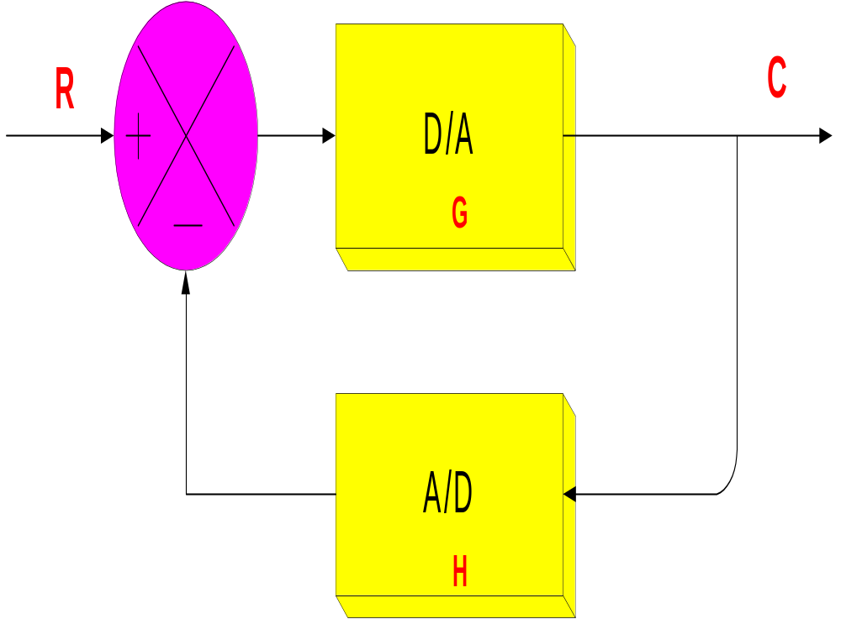
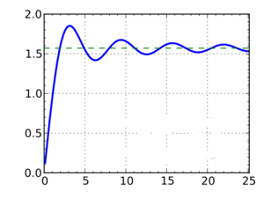
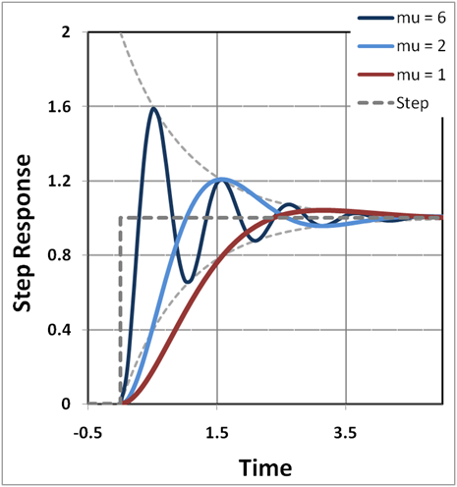
שילוב מערכת המרה דיגיטאלית לאנלוגית – ואנלוגית לדיגיטאלית
במערכות בקרה בחוג סגור
ערך מצוי
ערך רצוי
תהליך
תיקון/התאמה
משוב
פונקצית תמסורת של מערכת הבקרה:
C/R=G/(1+GH)
משוואה דיפרנציאלית מסדר ראשון

Slide 2
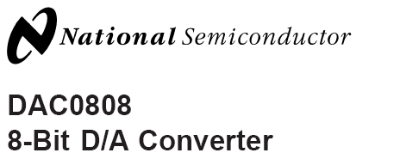
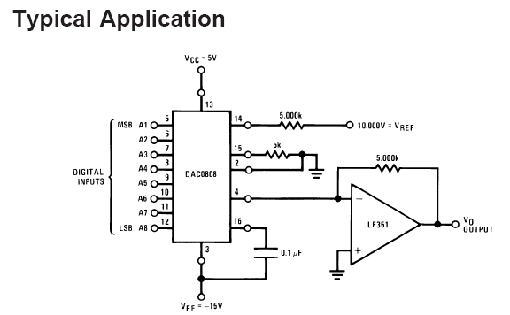
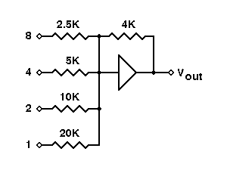

Slide 3
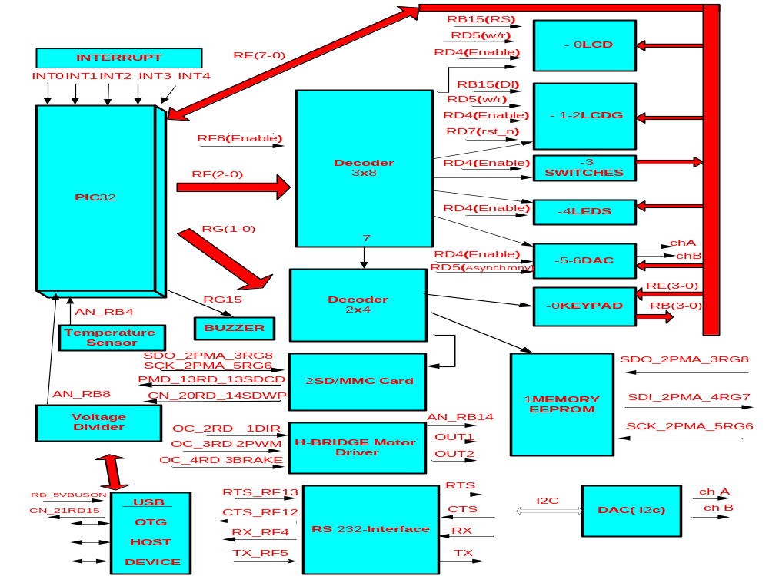

Slide 4
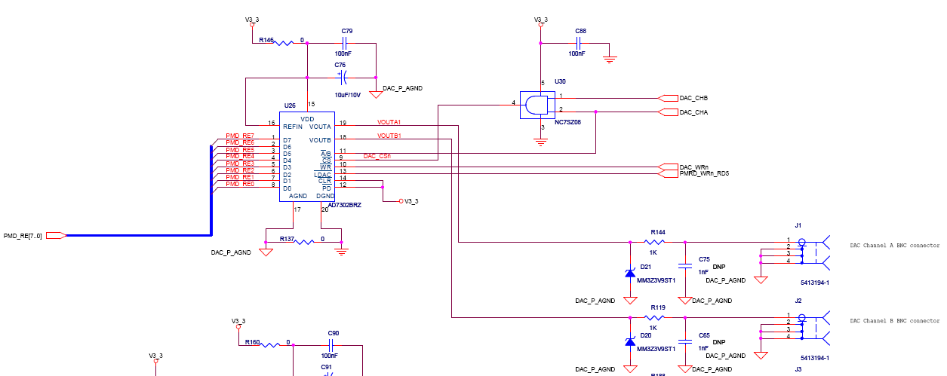
סכמת מעבדה - ממיר מערך דיגיטאלי לערך אנלוגי (2 ערוצי יציאה)
On the PIC motherboard look for:
DAC: channels ChA, ChB

Slide 5
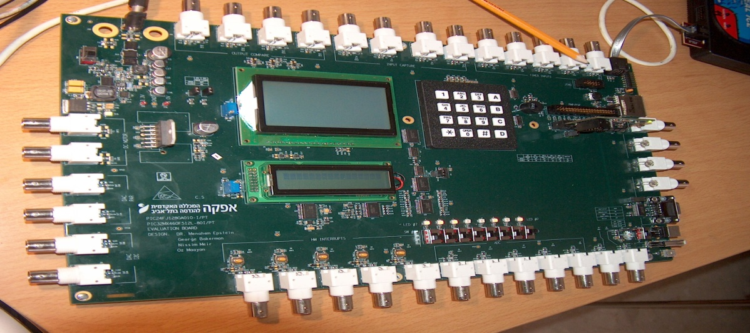
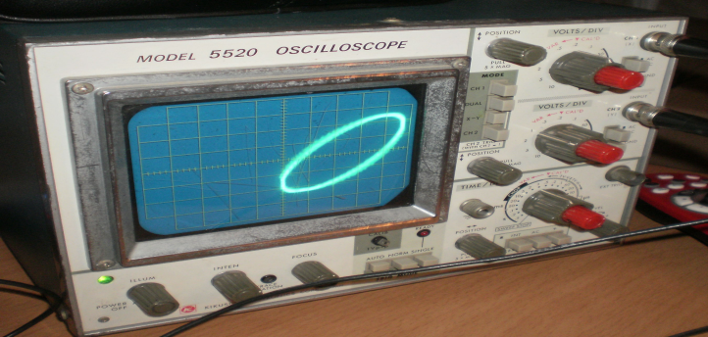
זהו אוסילוסקופ(סקופ) ישן! במעבדה היום דגם חדש יותר. הוא אינו מחולל אותות אלא מציג אותם.
בקצה העליון בצד ימין יש שתי כניסות של ערוצים X/Y או ChA/ChB . כבלים תמיד זמינים במעבדה על הקיר ליד שולחן המרצה.
On the PIC motherboard look for:
DAC: channels ChA, ChB

Slide 6
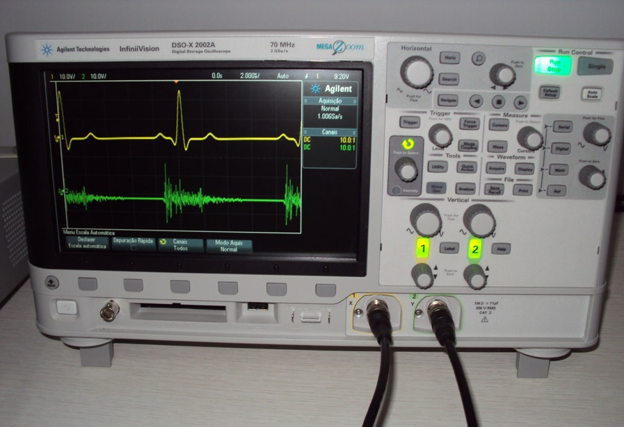
מבוא מהיר לעבודה עם הסקופ (החדש) עבור פרק זה ומטלתו:
לחיצה על כפתור זה מציגה על המסך למטה בצד שמאל אפשרויות תצוגה:XY , רגיל
חיבור ערוצים מהלוח, כבלים במעבדה על הקיר. נחבר בהתאמה!
Notes:
https://www.youtube.com/watch?v=f3S6U8N2noU
https://www.youtube.com/watch?v=S62G0F4B1q0
https://www.youtube.com/watch?v=bk-EYlafY0s
https://www.youtube.com/watch?v=WvtMsS2VUYs
https://www.youtube.com/watch?v=11RAQJZk28w
https://www.youtube.com/watch?v=A4zTj5a7cGU
https://www.youtube.com/watch?v=Dx9N91FnPdo
http://dalpix.com/blog/oscilloscope-drawing-everyone
https://www.youtube.com/watch?v=rtR63-ecUNo
http://www.brown.edu/Departments/Engineering/Courses/En163/2000_series_users_guide.pdf
https://books.google.co.il/books?id=NwRDjq3lZToC&pg=PA67&lpg=PA67&dq=drawing+closed+shapes+in+an+oscilloscope+using+PIC32&source=bl&ots=_bg-3rNgG4&sig=96yZLaPIsj5a2Ydmq_DB2XuCZTA&hl=iw&sa=X&ved=0ahUKEwiF-qiky_bTAhXpCcAKHTclCcQQ6AEIXTAJ#v=onepage&q=drawing%20closed%20shapes%20in%20an%20oscilloscope%20using%20PIC32&f=false

Slide 7
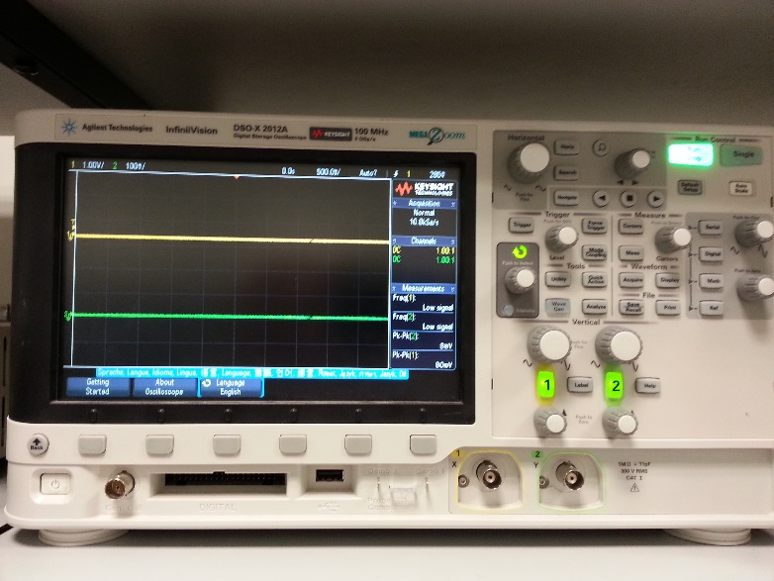
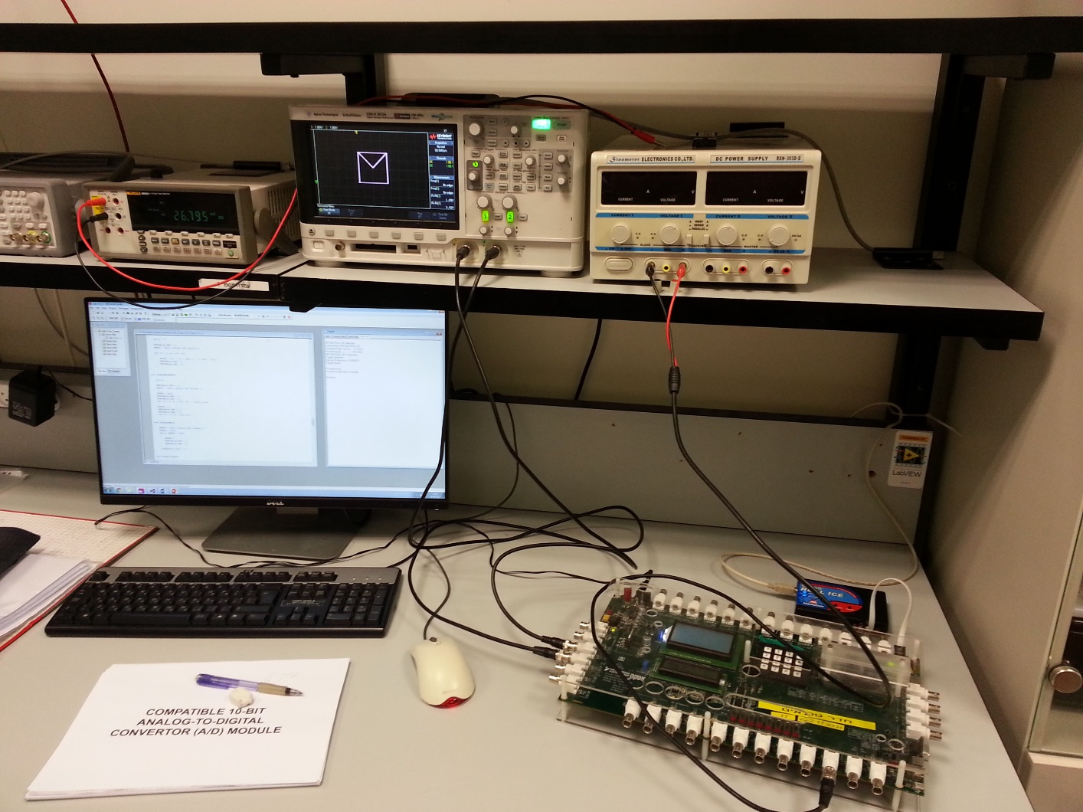
CHA

Slide 8
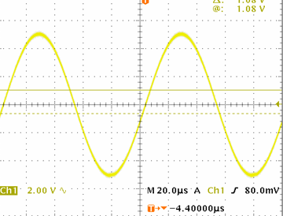
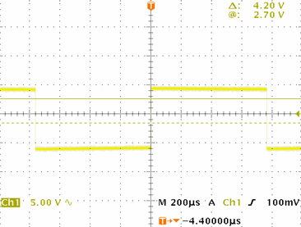
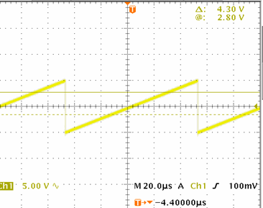
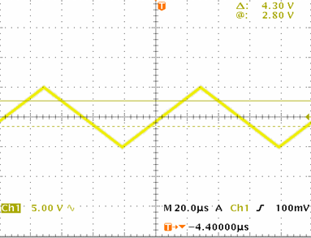
בעזרת ערוץ אחד
(ציר הזמן)
הפקת גלים ע"י שימוש בממיר דיגיטאלי ל- אנלוגי
גל סינוס
גל ריבועי
שן מסור
גל משולש

Slide 9
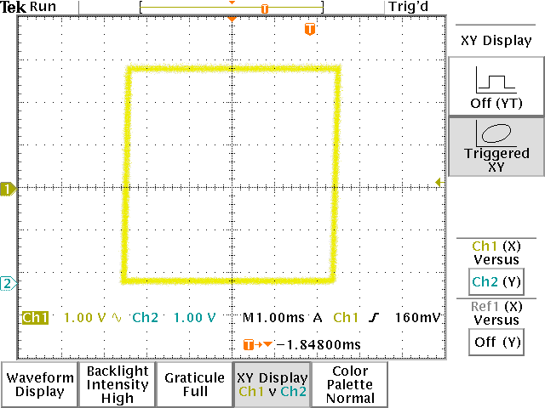
בעזרת שני ערוצים
(ביטול ציר הזמן)
הפקת גלים ע"י שימוש בממיר דיגיטאלי ל- אנלוגי

Slide 10
#include <p32xxxx.h>
#pragma config FPLLMUL = MUL_20, FPLLIDIV = DIV_2, FPLLODIV = DIV_1, FWDTEN = OFF
#pragma config POSCMOD = HS, FNOSC = PRIPLL, FPBDIV = DIV_8
void initPortD(void);
void initPortE(void);
void initPortF(void);
int main()
{
initPortD();
initPortE();
initPortF();
while(1)
{
PORTF = 0x05;//Select DAC channel A
// Select DAC channel b = 0x06
while(PORTE < 0xFF)
{
PORTE++;
PORTDbits.RD4 = 1;
PORTDbits.RD4 = 0;
}
while(PORTE > 0x00)
{
PORTE--;
PORTDbits.RD4 = 1;
PORTDbits.RD4 = 0;
}
PORTFbits.RF8 = 1;
}
return 0;
}//main
הוצאת גל שן משולש (המרה דיגיטאלית לאנלוגית)
void initPortD(void)
{
unsigned int portMap;
portMap = TRISD;
portMap &= 0xFFFFFFCF;
TRISD = portMap;
PORTDbits.RD4 = 0;
PORTDbits.RD5 = 0;
}
void initPortE(void)
{
unsigned int portMap;
portMap = TRISE;
portMap &= 0xFFFFFF00;
TRISE = portMap;
PORTE = 0x00;
}
void initPortF(void)
{
unsigned int portMap;
portMap = TRISF;
portMap &= 0xFFFFFEF8;
TRISF = portMap;
PORTFbits.RF8 = 1;
}

Slide 11
#include <p32xxxx.h>
#pragma config FPLLMUL = MUL_20, FPLLIDIV = DIV_2, FPLLODIV = DIV_1, FWDTEN = OFF
#pragma config POSCMOD = HS, FNOSC = PRIPLL, FPBDIV = DIV_8
void initPortD(void);
void initPortE(void);
void initPortF(void);
int main()
{
int x;
initPortD();
initPortE();
initPortF();
while(1)
{
PORTF = 0x05;//Select DAC channel A
while(PORTE < 0xFF)
{
PORTE=0xff;
PORTDbits.RD4 = 1;
PORTDbits.RD4 = 0;
for(x=0;x<1000;x++);
}
while(PORTE > 0x00)
{
PORTE=0;
PORTDbits.RD4 = 1;
PORTDbits.RD4 = 0;
for(x=0;x<1000;x++);
}
PORTFbits.RF8 = 1;
}
return 0;
}//main
הוצאת גל ריבועי (המרה דיגיטאלית לאנלוגית)
void initPortD(void)
{
unsigned int portMap;
portMap = TRISD;
portMap &= 0xFFFFFFCF;
TRISD = portMap;
PORTDbits.RD4 = 0;
PORTDbits.RD5 = 0;
}
void initPortE(void)
{
unsigned int portMap;
portMap = TRISE;
portMap &= 0xFFFFFF00;
TRISE = portMap;
PORTE = 0x00;
}
void initPortF(void)
{
unsigned int portMap;
portMap = TRISF;
portMap &= 0xFFFFFEF8;
TRISF = portMap;
PORTFbits.RF8 = 1;
}
אולי לולאות ה-while הפנימיות לא נחוצות.

Slide 12
#include <p32xxxx.h>
#include <math.h>
#pragma config FPLLMUL = MUL_20, FPLLIDIV = DIV_2, FPLLODIV = DIV_1, FWDTEN = OFF
#pragma config POSCMOD = HS, FNOSC = PRIPLL, FPBDIV = DIV_8
void initPortD(void);
void initPortE(void);
void initPortF(void);
int main()
{
int x;
initPortD();
initPortE();
initPortF();
while(1)
{
PORTF = 0x05;//Select DAC channel A
while(1)
{
for(x=0;x<180;x++)
{
PORTE=127+127*sin((2*3.14*x)/180);
PORTDbits.RD4 = 1;
PORTDbits.RD4 = 0;
}
}
}
return 0;
}
הוצאת גל סינוס (המרה דיגיטאלית לאנלוגית)
void initPortD(void)
{
unsigned int portMap;
portMap = TRISD;
portMap &= 0xFFFFFFCF;
TRISD = portMap;
PORTDbits.RD4 = 0;
PORTDbits.RD5 = 0;
}
void initPortE(void)
{
unsigned int portMap;
portMap = TRISE;
portMap &= 0xFFFFFF00;
TRISE = portMap;
PORTE = 0x00;
}
void initPortF(void)
{
unsigned int portMap;
portMap = TRISF;
portMap &= 0xFFFFFEF8;
TRISF = portMap;
PORTFbits.RF8 = 1;
}
-הזווית ברדיאנים, ועושים התאמה בין תחום הערכים לזווית במעלות לתחום הזווית ברדיאנים.
-המתח נמצא בתחום בין 0 וולט ל- 3.3 וולט.
צריך להתאים את הערך הדיגיטלי לאנלוגי.
נצטרך גם לקבוע שמה שמייצג את נק האפס עבור הערך הדיגיטלי היא הערך האמצעי בין 0 וולט ל- 3.3 וולט זהו הערך 1.65 וולט שמתאים לערך הדיגיטלי 127 !!!
-נשים לב שבדוגמא זו המחזור של הסינוס הוא 4 פאי !!!! --- < Sin(x/2)
מנחם אמר שאלו נקודות דגימה ולא זוויות ! , צריך עדיין להבין זאת.
מה שבטוח שה- 127 זה כדי לקבוע ראשית צירים וגבולות אמפליטודה בתחום ערכי המתח שנע בין מינ' 0 ל- מקס' 3.3 וולט.

Slide 13
הוצאת שני גלי סינוס בהפרש פאזה של 90 מעלות
#1
#include <p32xxxx.h>
#include <math.h>
#pragma config FPLLMUL = MUL_20, FPLLIDIV = DIV_2, FPLLODIV = DIV_1, FWDTEN = OFF
#pragma config POSCMOD = HS, FNOSC = PRIPLL, FPBDIV = DIV_8
void initPortD(void);
void initPortE(void);
void initPortF(void);
int main()
{
int x=0, y=45;//הפרש 90 מעלות
char data[180];
initPortD();
initPortE();
initPortF();
for(x=0;x<180;x++)
{
data[x]=127+127*sin((2*3.14*x)/180);
}
x=0;
while(1)
{
PORTF = 0x05;//Select DAC channel A
PORTE=data[x];
PORTDbits.RD4 = 1;
PORTDbits.RD4 = 0;
PORTF = 0x06;//Select DAC channel B
PORTE=data[y] ;//הפרש 90 מעלות-התחלה
PORTDbits.RD4 = 1;
PORTDbits.RD4 = 0;
x++;
y++;
if(x==180)
x=0;
if(y==180)
y=0;
}
return 0;
}//main
סינוס של math היא פונקצייה יקרה, מתבצעים ברקע הרבה קירובים.
נעביר את החישוב לפני השימוש ב-PORTE ונאחסן את הערכים במערך. נשתמש בהם כעט להמשך התוכנית.

Slide 14
void initPortD(void)
{
unsigned int portMap;
portMap = TRISD;
portMap &= 0xFFFFFFCF;
TRISD = portMap;
PORTDbits.RD4 = 0;
PORTDbits.RD5 = 0;
}
void initPortE(void)
{
unsigned int portMap;
portMap = TRISE;
portMap &= 0xFFFFFF00;
TRISE = portMap;
PORTE = 0x00;
}
void initPortF(void)
{
unsigned int portMap;
portMap = TRISF;
portMap &= 0xFFFFFEF8;
TRISF = portMap;
PORTFbits.RF8 = 1;
}
#2

